Slide 1
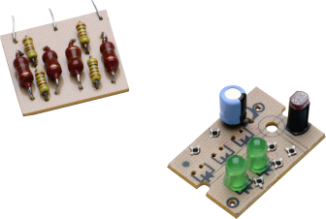
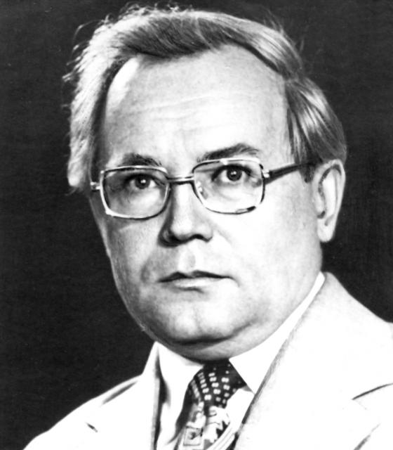
Андрей Петрович Ершов
Великий информатик
Пысова Елена, 10 класс
НОУ «Школа-интернат №24 ОАО «РЖД»
г.Тайшет Иркутской области

Slide 2
5 фактов для Аллеи славы
В 1958 году книга А. П. Ершова "Программирующая программа для электронной вычислительной машины БЭСМ" была одной из первых в мире монографий по автоматизации программирования
Язык программирования АЛЬФА и оптимизирующий Альфа-транслятор, первая советская система разделения времени АИСТ-0, система подготовки печатных изданий Рубин, многопроцессорная рабочая станция МРАМОР - все эти проекты были инициированы А. П. Ершовым и выполнялись под его руководством.
Трудно переоценить роль А. П. Ершова как организатора науки: он принимал самое активное участие в подготовке множества международных конференций и конгрессов.
Создана сибирская школа информатики и учебный алгоритмический язык (УАЯ).
В школах появился новый предмет ОИВТ и компьютерные классы.

Slide 3
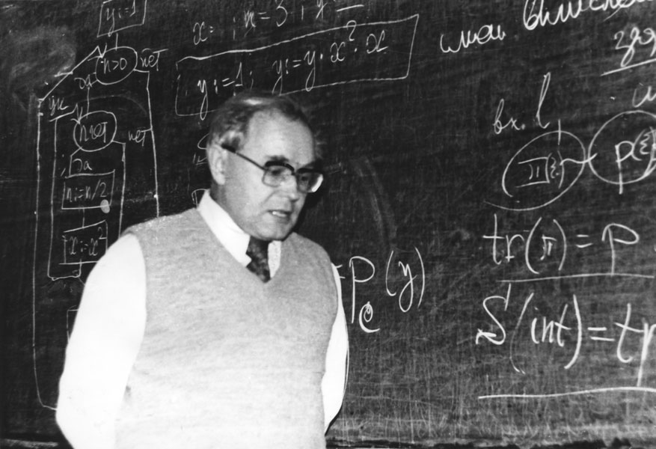
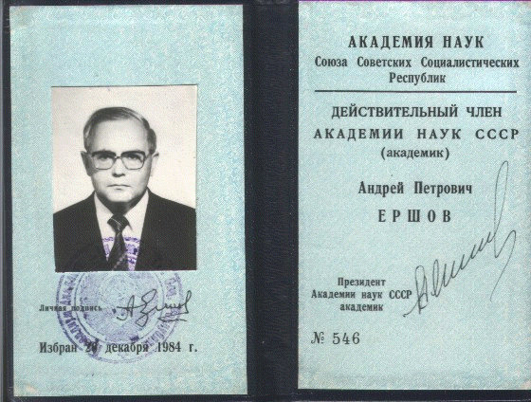
Великий информатик. Почему?
1958 год. Весь мир об автоматизации программирования по его книге узнаёт!

Slide 4
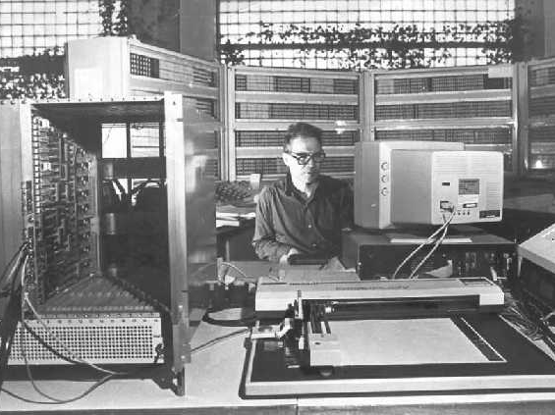
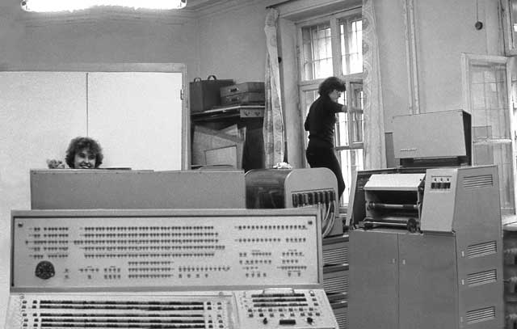
Великий информатик. Почему?
Создавал он программы классно
Для самых мощных ЭВМ шестидесятых

Slide 5
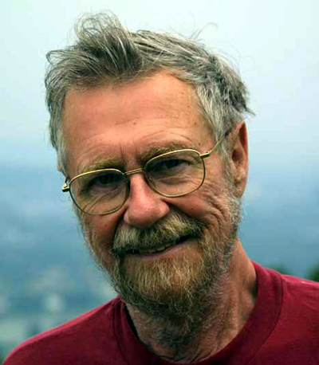
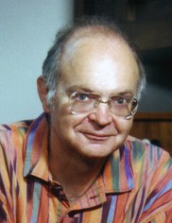
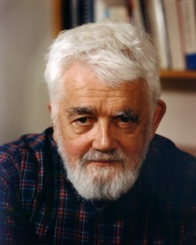
Великий информатик. Почему?
Цена разработок его высока
Дружили с ним Маккарти, Кнут и Дейкстра!
Эдсгер Вибе Дейкстра
(11.05.1930 — 6.08.2002)
Дональд Кнут
(род. 10.01.1938)
Джон Маккарти
(04.09.1927 – 23.10.2011)

Slide 6
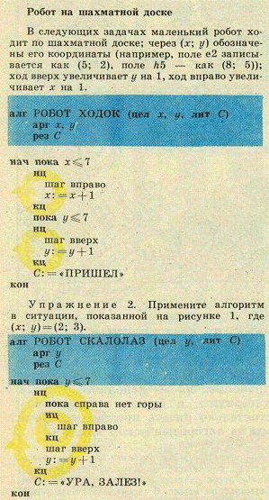
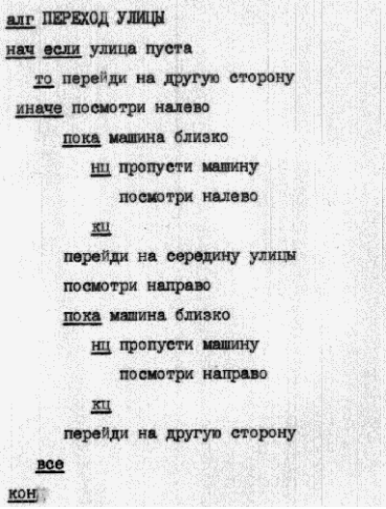
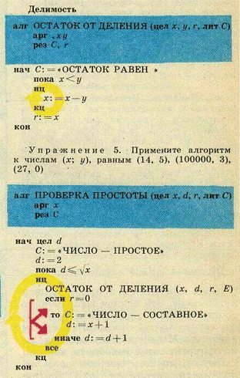
Великий информатик. Почему?
УАЯ придумал он,
Чтоб ученики не путали Паскаль и АЛГОЛ!

Slide 7
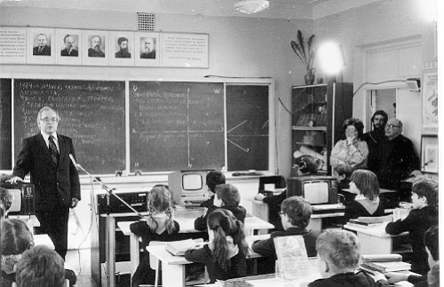
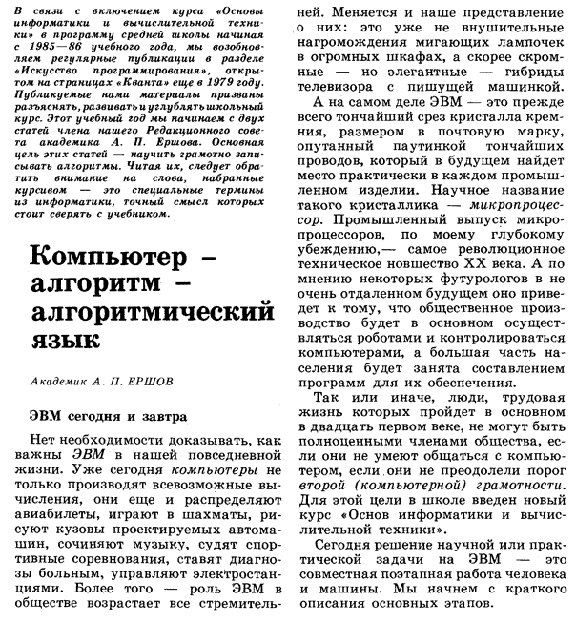
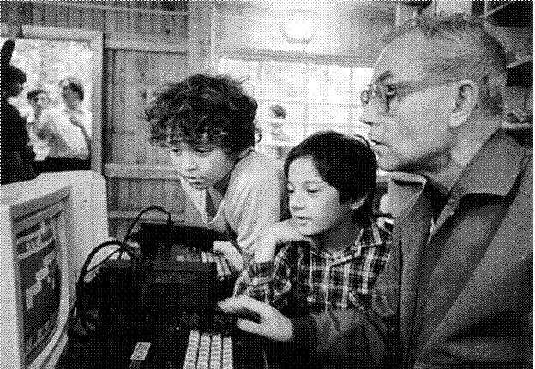
Великий информатик. Почему?
Среди зачинов разнообразных — внедрение в школы компьютерных классов.

Slide 8
Великий информатик. Почему?
С Джоном Маккарти на одной из профессиональных встреч

Slide 9
Великий информатик. Почему?
Международный симпозиум «Алгоритм в современной математике и приложениях»

Slide 10
Великий информатик. Почему?
Прогулка на велосипедах в гостях
у Дейкстры

Slide 11
Великий информатик
Андрей Петрович Ершов - один из зачинателей теоретического и системного программирования, создатель Сибирской школы информатики. Его существенный вклад в становление информатики как новой отрасли науки и нового феномена общественной жизни широко признан в нашей стране и за рубежом.

Slide 12
«Все наше достоинство заключено в мысли. Не пространство и не время, которых мы не можем заполнить, возвышают нас, а именно она, наша мысль. Будем же учиться хорошо мыслить…»
Блез Паскаль

